Slide 1
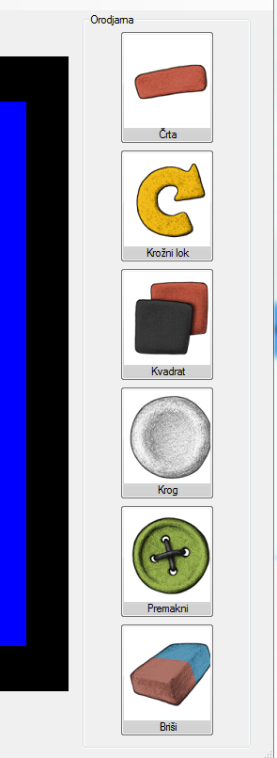
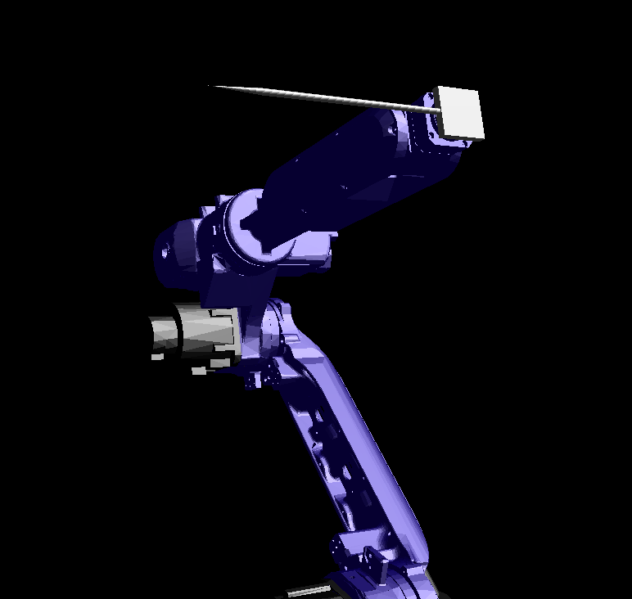
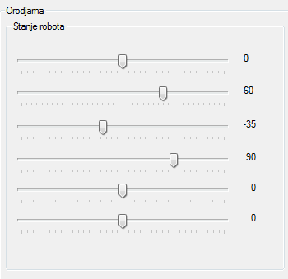

Motoman .net
Jani Cerar, Jani Dugonik, Simon Gliha, Jani Lemajič, Matej Mlaker, Dejan Volk

Slide 2

Struktura predstavitve
Vsebina
Uvod
Predstavitev problema
Opis simulatorja
Model robota
Rezkar
„Jezik“ robota
Zunanji koordinatni sistem
Predstavitev orodja
Zaključek

Slide 3
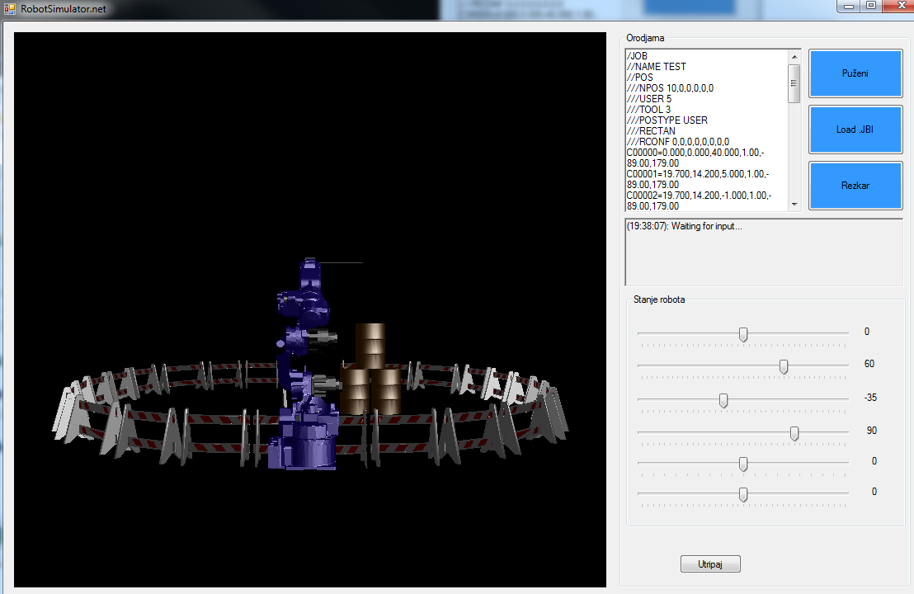
1. Uvod

Slide 4
Uvod
JRobSim
V razvoju že več let
Razvoj potekal v razvojnem okolju NetBeans v Javi
Se uporablja kot pripomoček pri simuliranju, gradnji in opazovanju gibanja različnih tipov robotov
Razširjanje funkcionalnosti skozi leta
Namenjena je študentom, profesorjem in ostalim uporabnikom, ki imajo interesne sfere v robotizaciji

Slide 5
Uvod
Motoman .NET
Povzame obstoječe funkcionalnosti iz JRobSim
Implementacija v ogrodju .NET
Razvojna orodja
Visual Studio 2010
ANTLRWorks
LightWave
Uporabljene tehnologije: programski jezik C#, knjižnica OpenTK (OpenGL)

Slide 6
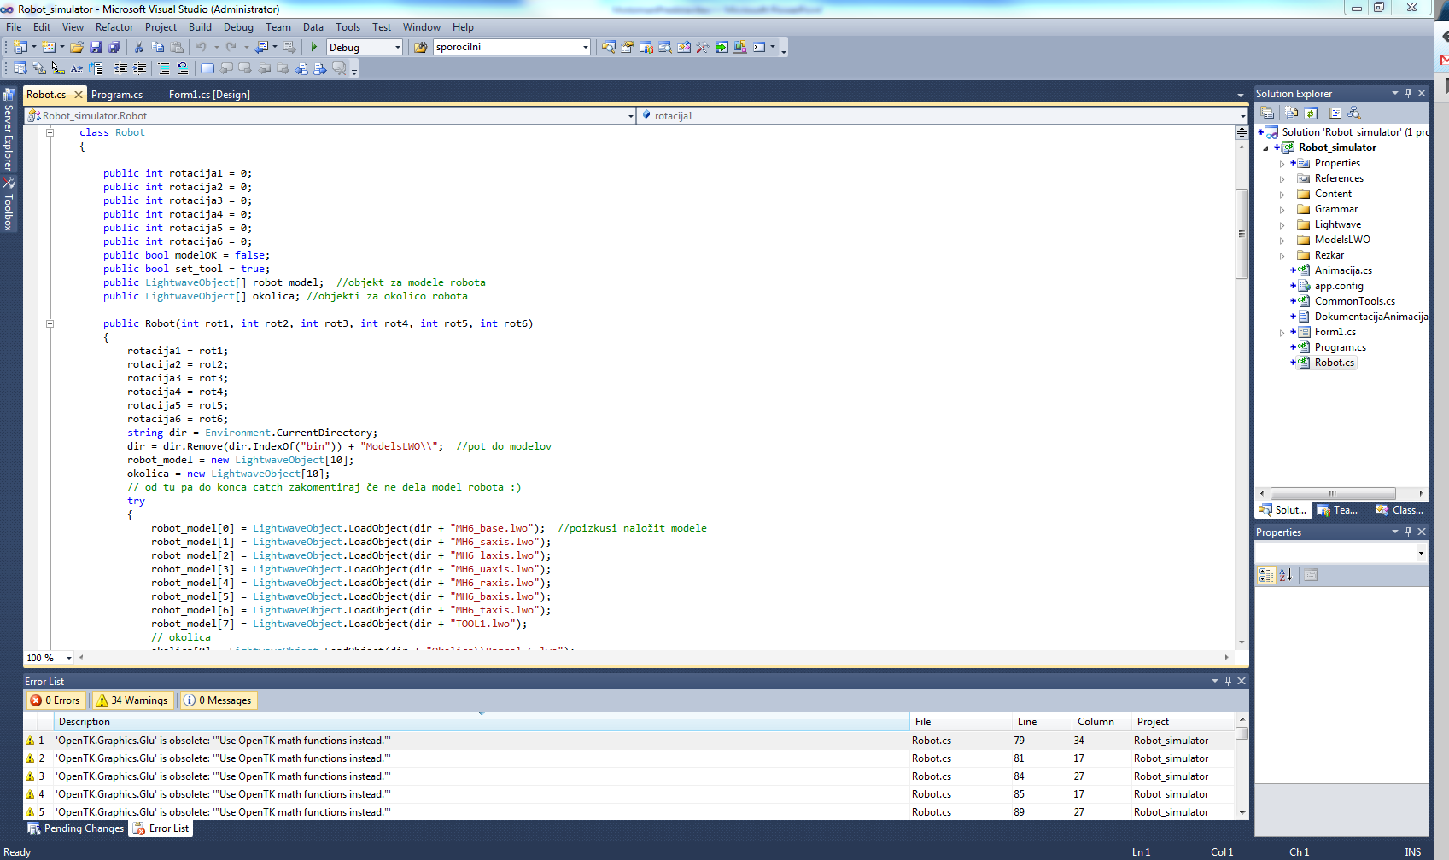
2. Predstavitev problema

Slide 7
Predstavitev problema
Pretvorba iz Jave v C#
Podobnost obeh jezikov olajša prehod
Projekt je šel skozi več razvojnih ciklov
Posledično je na njem delalo več različnih skupin
Veliko redundance
Nekateri deli so bolj jasno definirani v predhodniku (WinRobSim), ki je spisan v programskem jeziku PASCAL (razvojno okolje Delphi)
Večinski delež (90+ %) implementacije opravljen „from scratch“
Poudarek na uporabniku prijazen vmesnik

Slide 8
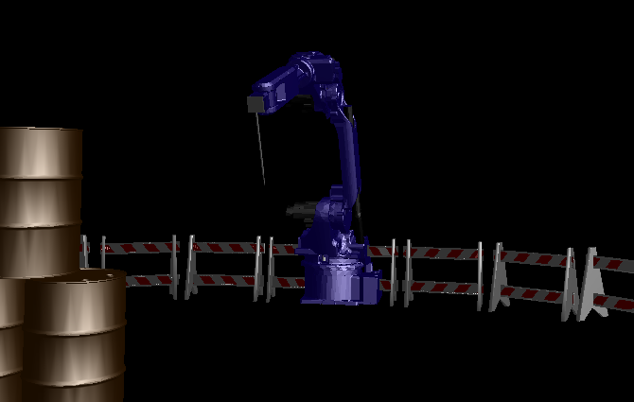

3. Opis Simulatorja

Slide 9
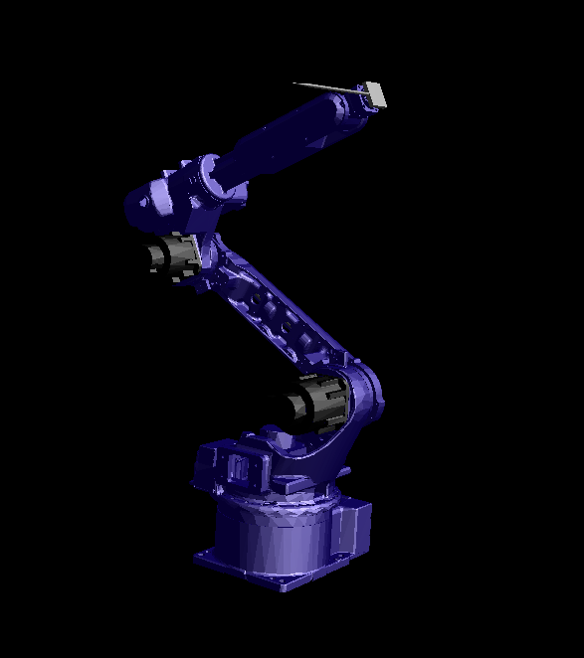
Opis simulatorja
Model robota
Izdelan v modelirnem orodju LightWave 3D
Uporaba v Visual Studio:
Izvoz v datoteko .LWO
Uporaba LightWave knjižnice ClassLibrary.dll
Za avtentičnost izkušnje dodani še dodatni objekti okoli robota

Slide 10
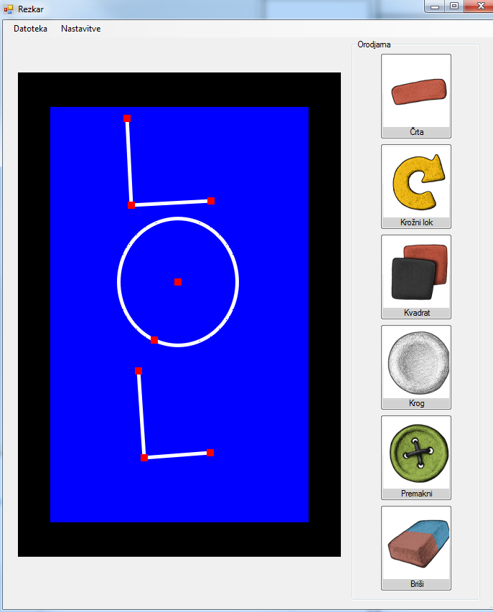
Opis simulatorja
Rezkar - 1
Vmesnik izdelan v Visual Studio 2010
Orodjarna vsebuje gradnike za risanje,
Črta
Krožni lok
Kvadrat
Krog
ter urejanje
Premakni
Briši
Omogoča izvoz slike v JBI ali direktno v model

Slide 11
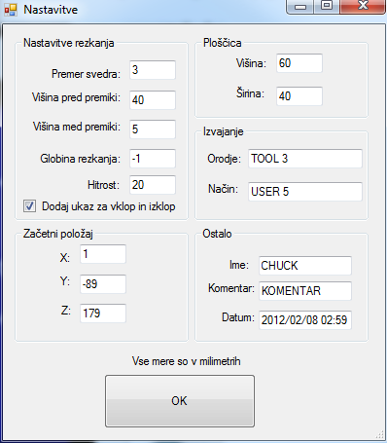

Opis simulatorja
Rezkar - 2
Nastavitve rezkanja Možnosti izvoza datoteke

Slide 12
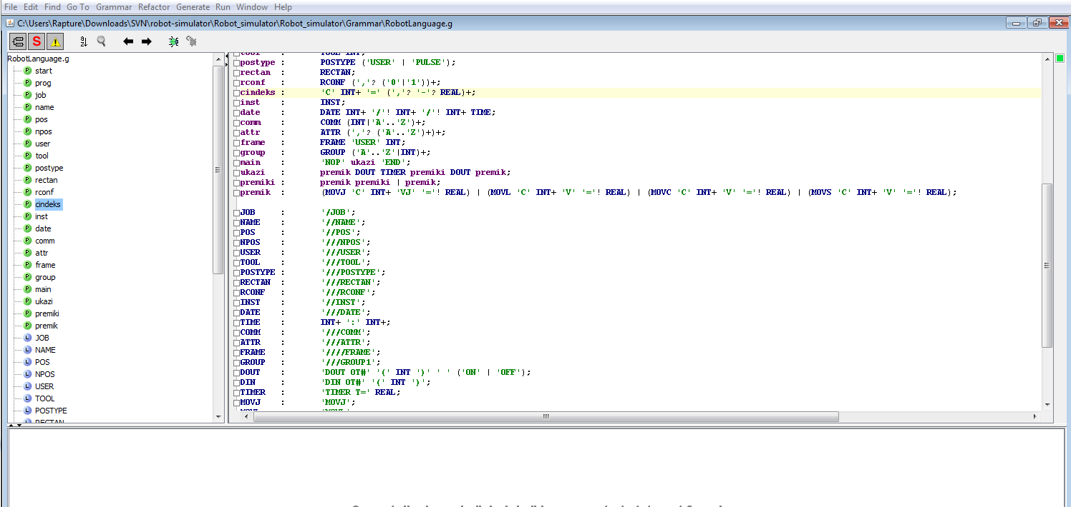
Opis simulatorja
Jezik robota
Izdelan v ANTLRWorks
Sestavljen iz leksikalnega analizatorja, semantičnega analizatorja in funkcije za ovrednotenje ukazov
Uporaba v Visual Studio:
Uvoz razredov RobotLanguageParser.cs in RobotLanguageLexer.cs
Uporaba ANTLR knjižnice Antlr3.Runtime.dll

Slide 13
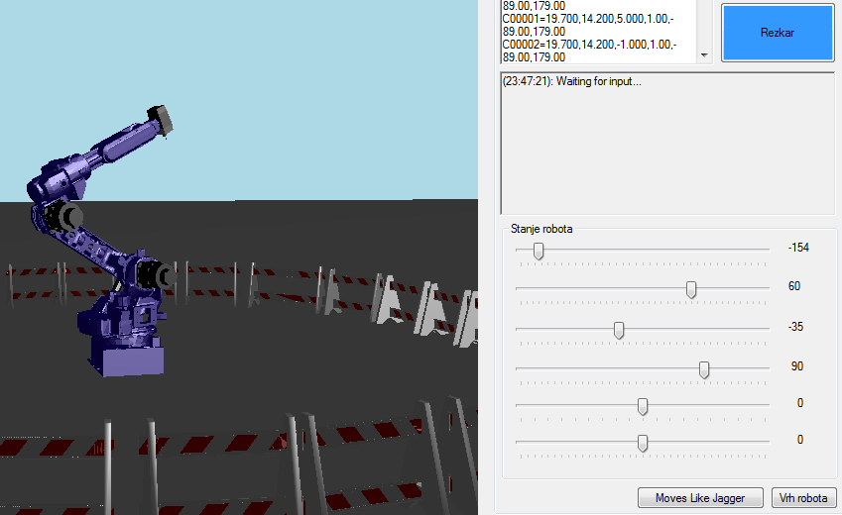
Opis simulatorja
Zunanje koordinate
Inverzna kinematika
Delujoča rešitev v JRobSim vendar
Nepreglednost kode
Pomanjkanje komentarjev
Ni implementirano do konca

Slide 14
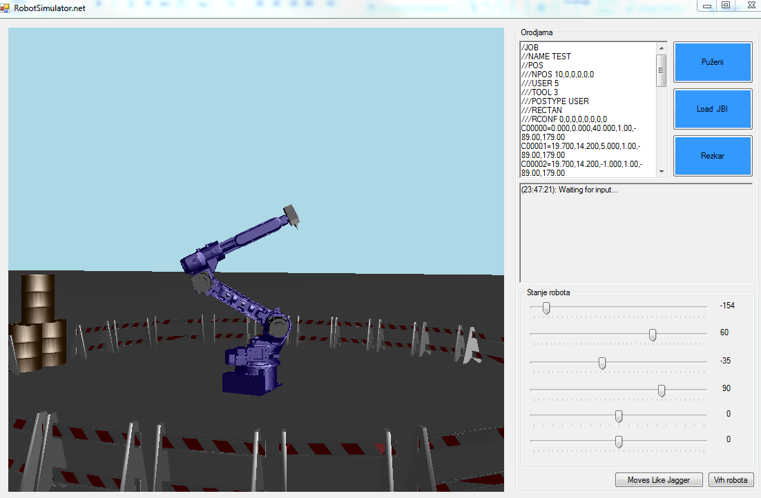
4. Predstavitev simulatorja

Slide 15
Predstavitev simulatorja
Live demo
Click me!

Slide 16
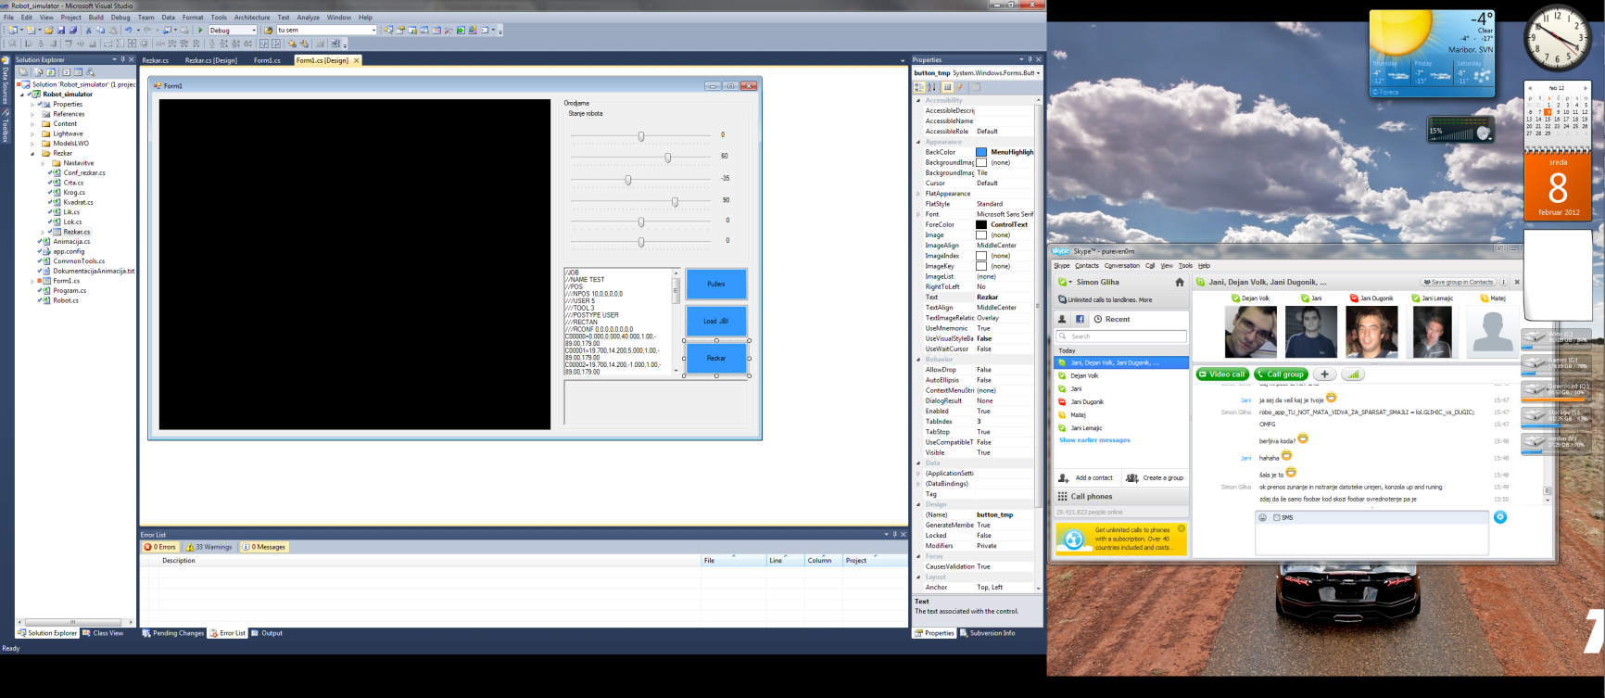
5. Zaključek

Slide 17
Zaključek
Kaj smo uspeli narediti
Celoten uporabniški vmesnik
Rezkar, skupaj z izvozom datotek
Popolnoma funkcionalen model robota Motoman MH6
Implementacija jezika robota
Veliko ostalih dodatkov, ki olajšajo uporabo programa (premikanje robota s tipkami itd.)

Slide 18
Zaključek
Kaj nam ni uspelo narediti ☹
Inverzno kinematiko
V simulatorju se sicer nahaja „kvazi“ funkcija za inverzno kinematiko, vendar je nepopolna

Slide 19
6. Vprašanja?

